Slide 1
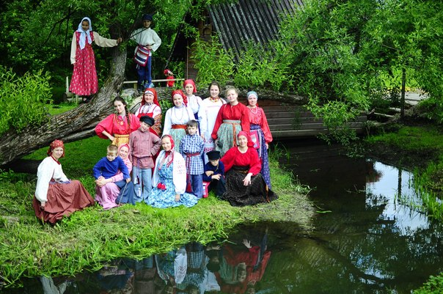
Тема урока: Музыкальный фольклор народов россии

Slide 2
ФОЛЬКЛО́Р — устное народное творчество (староанглийское folklore — народная мудрость). Музыкальный фольклор включает в себя песенное и инструментальное творчество народа, отражающее его историю, быт, стремления, думы. Народная музыка, являясь результатом коллективного творческого процесса, складывается на основе художественных традиций многих поколений. “Песни народные, как музыкальные организмы, отнюдь не сочинения отдельных музыкально-творческих талантов, а произведения целого народа”, — писал А. Н. Серов. Передаваясь из уст в уста, народные мелодии постоянно обогащаются и видоизменяются: в различных районах страны могут существовать разные варианты одного и того же напева, наигрыша. Основная область музыкального фольклора — народная песня — важнейший источник профессиональной музыки. Отличаясь исключительным богатством и разнообразием жанров (песни обрядовые, сатирические, трудовые, игровые, лирические и др.), народные песни разных стран имеют специфические черты (подголосочная полифония русской народной песни, гармонический склад мелодии немецкой песни, прихотливый ритмический и интонационный склад многих восточных напевов и т. д.). Важную роль в музыкальном быту всех стран играет и танцевальная музыка, также отмеченная многообразием жанров, тембровой и ритмической изобретательностью. Широкое развитие получила музыкальная фольклористика — наука, занимающаяся собиранием и изучением музыкальных богатств, накопленных народом.

Slide 3
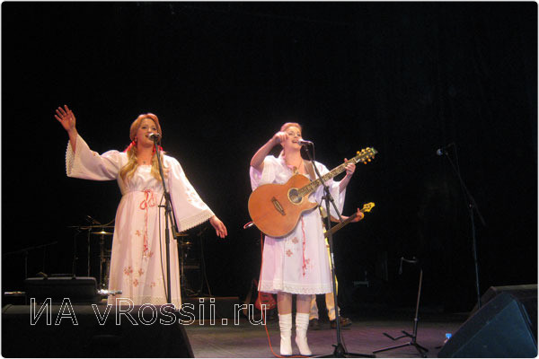
Фольклор в творчестве классиков российской музыки XX века
«Песня – душа народа, - утверждал когда-то А. Островский. – Испортишь песню – загубишь душу». Сохранить песенный фольклор в первозданной чистоте и в то же время не превратить его в застывший мемориал, расслышать живое дыхание песни, воплотить ее изменчивый, живой облик, современными выразительными средствами приблизить ее к слушателю – все эти задачи встают перед композиторами, которые обращаются к народным истокам.

Slide 4
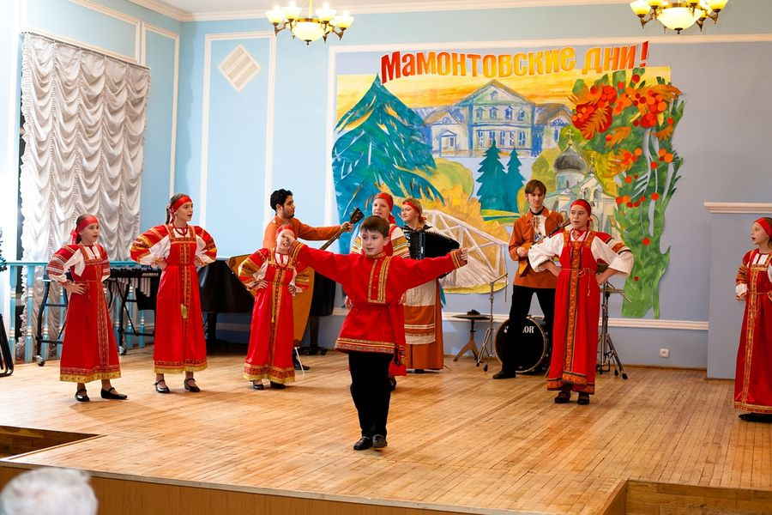

Slide 5
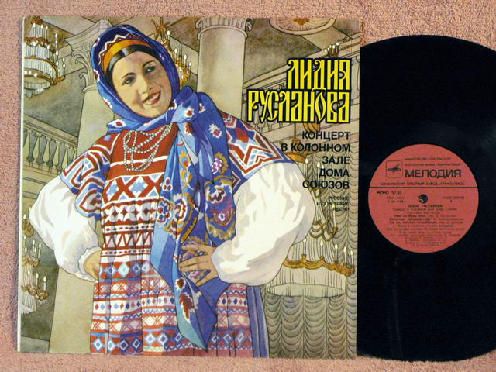

Slide 6
Песня - основа фольклора Народная песня - это песня, сложенная народным неизвестным автором, которая передаваясь устным способом, видоизменялась, совершенствовалась, обрастала новыми мелодическими и текстовыми оборотами. В каждой губернии одну и ту же песню пели по-своему, на особом диалекте. Характер ее зависел от того, о чем в ней говорилось. Так, песни были шуточные, веселые, грустные, лирические, серьезные. Они трогали душу сильнее, чем длинный подробный рассказ о событии. Песни были и утешением, и радостью.
Жанры русской народной песни многообразны. В них поется обо всем, что волнует человека. Песня рисует быт и образ жизни русского человека, обычаи и традиции. Герои народной песни – простые люди, славные защитники Родины. Жизнь человека была тесно связана с природным циклом хлебороба, с семейными церковными обрядами
Обрядово - календарные песни Еще в дохристианские времена языческие календарные праздники сопровождались песнями, в которых земледельцы обращались к силам природы, просили даровать им хорошую погоду и обильный урожай. Это были заклички, прославления богов солнца, ветра, дождя. Ритуалы поклонения им сопровождались обрядовыми песнями, плясками, подношениями даров. Дни зимнего и летнего равноденствия, начало весны и сбор урожая - основные знаменательные события в жизни земледельца. Они сопровождались народными песнями

Slide 7
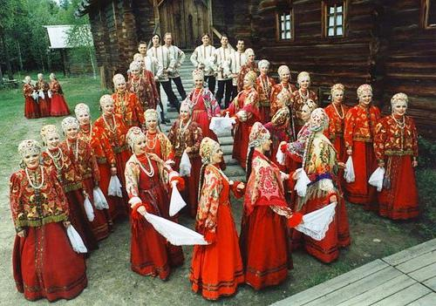

Slide 8
Языческие обряды постепенно утрачивали магическое значение и уходили в прошлое, а традиции, связанные с ними, адаптировались к христианским праздникам и продолжали жить. Календарный цикл начинался с праздника Рождества Христова, Святок, встречи Нового года. Они совпадали с днем зимнего солнцестояния по языческому календарю и сопровождались песнями соответственно дню и обряду. Например, обряд колядования заключался в прославлении щедрых хозяев, пожелании им здоровья, прибавления в семействе, урожая и всех благ, важных для сельского жителя. Пелись во время этого обряда колядки, великодные, волочебные песни. Русские композиторы использовали народные песни в операх, инструментальных произведениях. Так, записанная в Саратовской губернии «Каледа – Маледа», была использована в опере «Снегурочка» Римского-Корсакова в сцене проводов Масленицы. Во время Святочной недели девушки и женщины гадали на события будущего года, сопровождая гадания подблюдными песнями. Зиму провожали шумно, весело, радуясь скорому теплу. Масленичная неделя предшествовала Великому посту. Проводы Масленицы превращались в гулянья с играми. Встреча весны - Жаворонки, отмечали прилет первых птиц. Хозяйки пекли пряники в виде жаворонков и раздавали их детям и гостям. В песне «Ой, кулики-жаворонушки» речитативно звучат призывы к весне

Slide 9
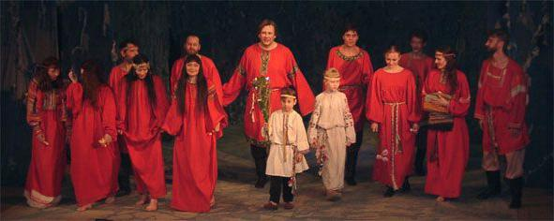
Летние праздники Ивана Купалы, русальная неделя, несут в себе отголоски языческих обрядов, связанных с колдовством и ворожбой. В купальскую ночь проводили обряд очищения от болезней и скверны, прыгая через костер. Безудержные по удальству и веселью, похожие на ритуальные языческие, пляски, сопровождались купальскими песнями. Важным на деревне был праздник урожая. Крестьяне в народных песнях благодарили силы природы за обильные дары, радовались окончанию тяжелых работ. Песни этого периода называются обжиночные. Веселые ярмарки после сбора урожая шумели частушками и плясовыми. Календарные обрядовые песни - самые близкие к языческим, самые древние. Их язык полон эпитетов и сравнений, символов и метафор. Мелодии этих песен простые и даже примитивные. Они похожи на заклички, прославления и мольбы. Неравномерный ритм близок к говору, а не к музыке.

Slide 10
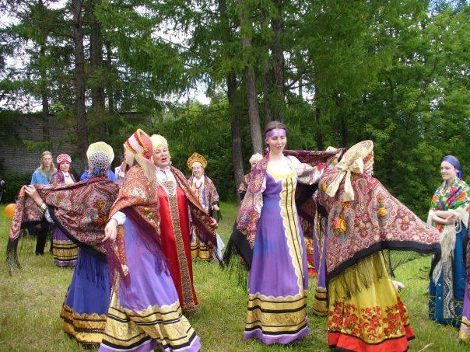
Семейные обрядовые песни Родинные, крестинные песни пели ребенку и родителям на "зубок". В них желали здоровья и счастья малышу.Семейные праздники были значительными и радостными вехами в жизни русского человека. Отмечали они рождение, проводы в армию, свадьбу, и даже тризну. Каждому событию соответствовало определенное мелодическое сопровождение. В жанрах русских народных песен обрядовые песни имеют особый статус. По поверьям, они носили магический смысл.
Свадебные песни были очень многообразны. Свадьба представляла собой сложный поэтапный обряд из сватовства, смотрин, девичника и самого свадебного торжества. Одевание новобрачной к венцу (расплетение косы) традиционно проходило под плач невесты и пение печальных песен, в которых говорилось об утраченной девичьей свободе и переселении в чужую семью

Slide 11
Свадебному пиру предшествовал выкуп невесты из родительского дома. Подружки пели веселые шуточные песни и частушки, подначивали друзей жениха. К венчанию молодых провожали под поздравительные величальные песни («Во горнице, во светлице»). В них виновников торжества сравнивали с белым лебедем и лебедушкой, с князем и княгинюшкой. Свадебный пир был веселым, шумным, с плясками и частушками. Второй день праздновали в доме тещи и тестя. Теща привечала зятя, угощала блинами. На третий день свадьбу «тушили». Праздник завершался. Не только радостные события случались в русских семьях. Ведь обряды соблюдались не только по праздникам. Ведь они являются, по сути, определенными магическими ритуалами, призванными оградить, оберечь от беды, порчи и т.п. Например, когда юноша уходил на службу, из дома его выводили вперед спиной, чтобы лицо смотрело в дом. Тогда, считалось, он вернется с войны или из армии живым и здоровым. При этом читались молитвы и особые причитания. Плачи и причитания сопровождали так же и похороны близких. В них покойный упоминался как достойнейший человек, по которому скорбят и горюют живые. Перечислялись его лучшие качества, даже если таковых не было. Были даже особые певчие - плакальщицы, которых приглашали сопровождать похороны. Семейные обрядовые песни отличаются трогательностью, душевностью, глубоким смыслом. В них заключена вся жизнь, переживания человека

Slide 12
Колыбельные песни Многочисленны жанры русских народных песен. Колыбельные в них занимают особое место. Они относятся к семейным, но не являются обрядовыми. Эти песни самые нежные, ласковые и простые. Голос матушки - это первая ниточка, связывающая младенца с миром. В колыбельной мать определяет его место, повествует о мире, в который он пришел. Монотонные успокаивающие мотивы колыбельных передавались от поколения к поколению, являясь семейным достоянием. Первые песни матери знакомили маленького с окружающими предметами и образами. Они открывали ему большой мир, служили своеобразной защитой, оберегом ему. Считалось, что колыбельные отгоняли нечистую силу от младенца.
Исследуя жанры русских народных песен, трудовые песни нельзя обойти вниманием. С ней легче спорилось трудное дело, она задавала ритм работы. Знаменитая «Дубинушка» является примером трудовой песни. Запев рассказывал о тяжелой жизни трудового люда, а припев помогал слаженным действиям всей артели. Бурлацкие лямочные песни имели размеренный ритм («Эй, ухнем!»). Трудовые песни наряду с обрядовыми среди всех жанров русской народной песни являются древнейшими, служили они для облегчения процесса труда. Для подбадривания работающих многие песни имели шуточное юмористическое содержание.

Slide 13
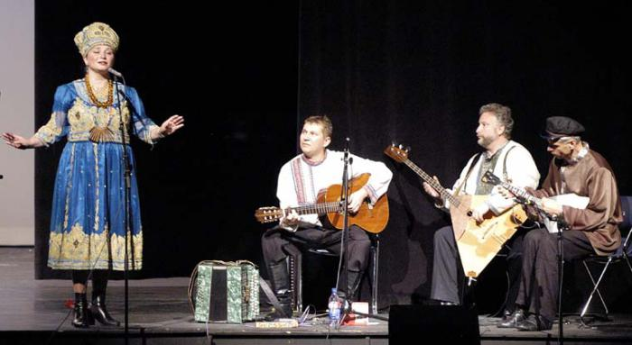
Частушка, припевка Наиболее демократичным, популярным и живучим жанром русской народной песни являются русские частушки. В них соединилось все остроумие, талант народа, меткость русского слова, лаконичность мелодического сопровождения. Короткое меткое четверостишье как стрела выстреливало в самую суть смысла , задорная ритмичная мелодия, многократно повторяющаяся, заставляла обратить внимание на стих, содержание частушки. Ее пели с приплясыванием. Чаще исполнялась она сольно, а право исполнения переходило по кругу среди певцов. Иногда устраивались соревнования, кто дольше продержится в кругу, исполняя частушки, кто их больше знает. Называлась русская частушка по-разному: припевка, страдания, сбирушка, завлекаша, тараторка и т.д. По типу сложения выделяются следующие типы: страдания – медленные припевки на любовные темы, плясовые – веселые бесконечные шуточные попевки («Семеновна»). Русские частушки высмеивали социальные и человеческие пороки, выражали истинное настроение и мнение народа по политическим и общественным вопросамОни не были политизированы, а, наоборот, выражали скептическое отношение ко многим «перегибам» в общественной жизни.

Slide 14
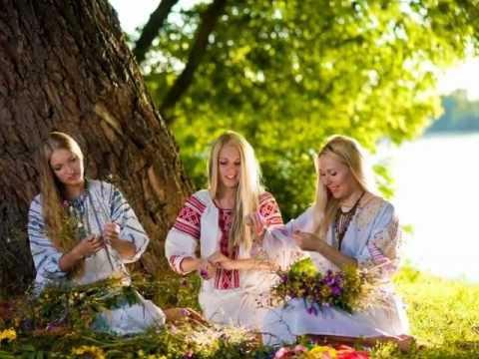
Жанры русской народной песни как зеркало отражают бытие народа, его менталитет и духовную суть. Вся жизнь простого человека от рождения и до самой смерти отразилась в народной песне. Тяжелая крестьянская доля, бесправное существование женщины, солдатская пожизненная тягота, каторжный беспросветный труд - всему в песнях есть место. Но сила духа русского народа проявляется в разухабистых плясовых, разбойничьих удалых песнях, острых частушках. Нежность не зачерствевшей души нашла отражение в лирических и колыбельных песнях. Бережно, с любовью собирают и по сей день любители и знатоки народной музыки эти перлы народного таланта, ведь и сейчас в глубинках российских провинций поют незаписанные народные песни, услышанные от бабушек и дедов

Slide 15
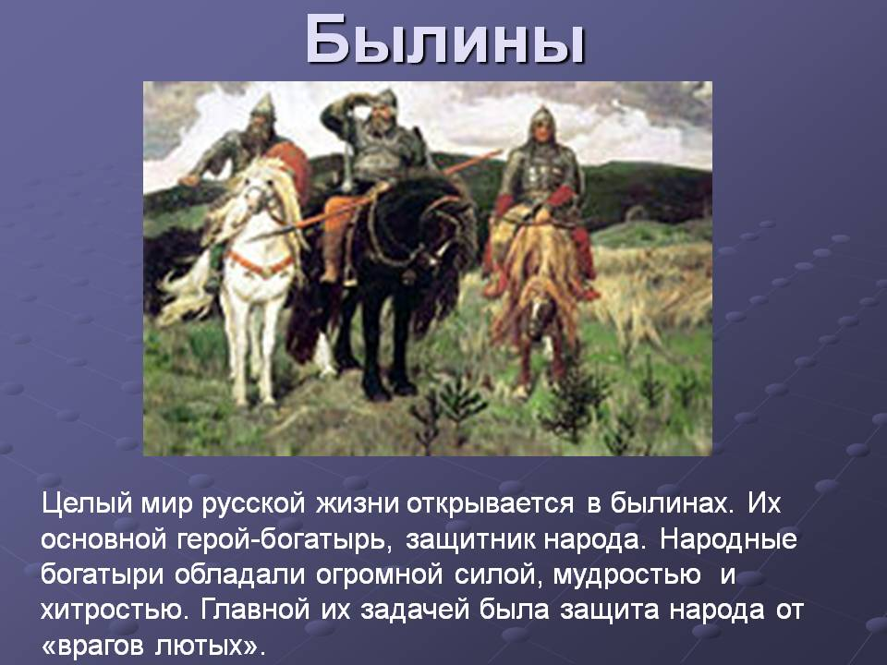

Slide 16
БЫЛИ́НА – один из жанров русского народного эпоса, песни-сказания о богатырях, героических событиях или примечательных исторических эпизодах истории Древней Руси. В первоначальном виде былины возникли в Киевской Руси. Для обозначения этих песен на севере России существовал термин "ст́арина", или "старин́а", "стар́инка". Как научный, термин "былина" был введен в первой половине XIX века на основании упоминаемых в "Слове о полку Игореве" "былинах сего времени".
Русские былины представляют собой одно из самых оригинальных явлений в мировом фольклоре и с точки зрения содержания, и с точки зрения формы. В них с потрясающей силой отразился дух независимого, могучего, трудолюбивого, сурового и добродушного русского народа, а их основными приметами стали врожденный патриотизм и неиссякаемая жизнерадостность. Былины отразили многие исторические события, связанные прежде всего с борьбой древнерусского государства против кочевников. При этом сказители не стремились передать хроникальную последовательность исторических событий, а при помощи художественного вымысла пытались донести до слушателей важнейшие моменты, посвященные славной истории Киевской Руси. Именно былины донесли до нас имена реально существовавших лиц: Владимира Святославовича, Владимира Мономаха, Добрыни, Алеши Поповича, Ильи Муромца, Садко, половецких и татарских ханов Тугоркана и Батыя.

Slide 17
На Руси длительное время существовала традиция рукописных сборников былин. В середине XVIII века на Урале или в Западной Сибири сложился получивший впоследствии всемирную известность сборник Кирши Данилова, который впервые увидел свет в Москве в 1804 году под названием "Древние русские стихотворения", а впоследствии многократно переиздавался. На сегодняшний день существуют десятки научных изданий русского эпоса, созданных на основе собирательской деятельности и кропотливой исследовательской работы видными отечественными фольклористами.
Не случайно сюжеты и образы былин отображены в отечественной классической литературе ("Руслан и Людмила" А.С. Пушкина, "Песня про царя Ивана Васильевича, молодого опричника и удалого купца Калашникова" М.Ю. Лермонтова, "Кому на Руси жить хорошо" Н.А. Некрасова, "Чужое горе", "Змей Тугарин", "Поток-богатырь" А.К. Толстого, "Волхв", "Александр Невский", "Песня про боярина Евпатия Коловрата" Л.А. Мея, "народные рассказы" Л.Н. Толстого), а также явились источником вдохновения целого ряда художников, композиторов, кинематографистов.

Slide 18
Бирем:
Укучылар, җыр дәресендә без сезнең белән җырларга да тиеш. Почтагызга җибәрелгән “Бүген җиңү бәйрәме” җырын өйрәнгәнсездер инде, бүген барыгыз да шул җырны җырлап, миңа аудиозапись җибәрәсез. (Ватсапка, эл. Почтага мөмкин) Үзегез яратып җырлый торган башка җырны да җырлый аласыз. Җырны әти-әниегез, энегез, сеңлегез, апагыз яки абыегыз белән бергә җырласагыз да була. Сорауларыгыз булса шалтыратыгыз:
8917 233 48 47

